Slide 1
Аттестационное портфолио
Шершнёва Татьяна Александровна воспитатель
филиала муниципального бюджетного дошкольного образовательного учреждения – детского сада комбинированного вида «Надежда»
детский сад № 436

Slide 2
Портрет
1. Образование: высшее
окончила Уральский
государственный педагогический
университет в 2004 году
квалификация «Учитель биологии»
специальность «Биология»
2. Стаж:
общий трудовой стаж 15 лет
педагогический стаж 15 лет
стаж работы в данном ДОУ 5 лет
должность воспитатель

Slide 3
3. Повышение квалификации:
Учреждение: Государственное бюджетное образовательное учреждение дополнительного профессионального образования Свердловской области «Институт развития образования»
Дата: с 11 октября 2010 г. по 12 ноября 2010 г.
Тема курса: «Психолого-педагогические условия развития образования периода детства»
Объем 120 часов
Авторская школа «Диагностика готовности к школе. Программы предшкольного образования»
Объем 8 часов

Slide 4
Аттестация:
Дата аттестация 22 февраля 2007 г.
Присвоена первая квалификационная категория
сроком на 5 лет с 22.02.2007 г. по 22.02.2012 г.
распоряжение № 1051-а от 22.02.2007 г.
Рекомендации экспертной комиссии:
«Доработать рабочую программу по направлению «Формирование правового сознания у детей старшего дошкольного возраста»

Slide 5
Анализ деятельности за 2007 - 2011 образовательный период
Современное общество требует инициативных молодых людей, способных найти "себя" и своё место в жизни. Основные структуры личности закладываются в первые годы жизни, а значит, на семью и дошкольные учреждения возлагается особая ответственность по воспитанию таких качеств у подрастающего поколения.
В связи с этим проблема социально-личностного развития - развитие ребёнка во взаимодействии с окружающим его миром - становится особо актуальной на данном современном этапе.
Однако педагоги часто испытывают трудности в реализации именно направления социально-личностного развития детей.

Slide 6
Возникло противоречие:
в образовании на всех уровнях провозглашены приоритеты социально-личностного воспитания детей
реальные психолого-педагогические условия не в полной мере соответствуют принятой идеологии
Проблема:
Какие психолого-педагогические условия будут обеспечивать развитие социально-личностных качеств детей старшего дошкольного возраста
Цель:
определить, систематизировать и реализовать на практике оптимальные психолого-педагогические условия для развития социально-личностных качеств детей старшего дошкольного возраста.

Slide 7
Направления работы
Осуществление интегративного подхода в реализации ОО «Социализация»
Внедрение ИКТ в образовательную деятельность
Задачи
1. Анализ концептуальных и нормативно-правовых документов как основы для определения целей и ценностей в области социально-личностного воспитания.
2. Анализ программно-методических материалов, систематизация оптимальных подходов, методов, приёмов и содержания социально-личностного воспитания детей
3. Построение предметно – развивающей среды группы и территории детского сада, способствующей социально-личностному воспитанию детей
4. Внедрение инновационных технологий для осуществления интегративного подхода в реализации образовательной области «Социализация».
5. Использование ИКТ в практической профессиональной деятельности.
6. Разработка и реализация модели взаимодействия с родителями, привлечение их к активному участию в проектной деятельности.

Slide 8
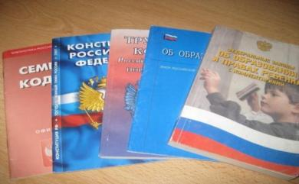
Нормативно-правовые документы:
Закон Российской Федерации «Об образовании»;
Указы Президента Российской Федерации;
Постановления и распоряжения Правительства Российской Федерации;
Нормативно-правовые акты органов государственной власти и органов местного самоуправления муниципального образования «город Екатеринбург»;
Типовое положение о дошкольном образовательном учреждении;
Настоящий Устав;
ФГТ (Приказ №655 от 23 ноября 2009 года);
Требования СанПиН 2.4.1.1.2731-10;
Должностные инструкции и инструкции по охране труда воспитателя.

Slide 9
Программы ДОУ
Основная общеобразовательная программа филиала МБДОУ – детского сада комбинированного вида «Надежда» детский сад № 436
Примерная основная общеобразовательная
программа дошкольного образования
«От рождения до школы»/Под ред. Н.Е. Вераксы, Т.С. Комаровой, М.А. Васильевой. – М.: МОЗАИКА-СИНТЕЗ, 2010

Slide 10
Методические пособия и технологии
1. Физическое направление:
Занимательная физкультура в детском саду для детей 5-7 лет / К.К. Утробина М; «Издательство ГНОМ и Д», 2009
Физкультурные занятия с детьми 5 – 6 лет Л.И. Пензулаева М.: МОЗАИКА-СИНТЕЗ, 2009
Познавательные физкультурные занятия /Т.Б. Сидорова; Волгоград; Издательство «Учитель», 2011
Развитие основных видов движений у детей 3 – 7 лет/ Е.Н. Вавилова; Москва, Скрипторий , 2007
Физкультурные праздники в детском саду/ В.Н. Шебеко; Москва; Просвещение, 2000
Спортивные мероприятия для дошкольников/ М.А. Давыдова; Москва; ВАКО, 2007

Slide 11
2. Социально-личностное направление:
Ознакомление дошкольников с окружающим и социальной действительностью / Н. В. Алёшина. - М.: ЦГЛ, 2004.
Патриотическое воспитание дошкольников / Н.В. Алешина М.; «ЦГЛ»2005
Культура Урала. Рабочая программа педагога дошкольного образовательного учреждения / Сост. Смирнова З.И., Толстикова О.В. – Екатеринбург: ИРРО, 2003.
Истоковедение/ Москва; Издательский дом «Истоки», 2005
Разноцветные игры/ К.Ю. Белая; Москва; Линка-Пресс, 2007
Я – ребенок, и я …. И я имею право/ Н.Г. Зеленова; Москва; Скрипторий, 2007
Я, ты, мы. Социально-эмоциональное развитие детей 3-6 лет./ О.Л. Князева, Р.Б. Стеркина. – М.;Просвещение, 2003

Slide 12
3. Познавательно-речевое направление:
Занятия по развитию речи в старшей группе детского сада / В. В. Гербова.- М.: МОЗАИКА-СИНТЕЗ, 2010
. Математика в детском саду Старшая группа / Л.В. Минкевич М; «Скрипторий 2003» 2010
Методика экологического воспитания в детском саду : работа с детьми сред, и ст. групп дет. сада : кн. для воспитателей дет. сада / С. Н. Николаева. - 3-е изд. - М. : Про­свещение, 2001.
Занятия по развитию речи для детей 5-7 лет / О.С. Ушакова М; «Сфера» 2010
Знакомим с литературой детей 5-7 лет / О.С. Ушакова М; «Сфера» 2010
Логоритмические занятия в детском саду / М. Ю. Картушина. - М., 2005
Здравствуй мир / А.А. Вахрушев, Е.Е. Кочемасова М.; «Баласс»2003

Slide 13
4 .Художественно-эстетическое
направление:
Занятия по изобразительной деятельности в детском саду /Т. С. Комарова. -М.: МОЗАИКА-СИНТЕЗ, 2010.
Конструирование и художественный труд в детском саду / Л.В. Куцакова М.; «Сфера» 2005
Изобразительная деятельность в детском саду. Старшая группа / И.А. Лыкова М.; «Сфера» 2006
Знакомство детей с русским народным декоративно-прикладным искусством / О.А. Скоролупова М.; «Скрипторий»2005
Увлекательное рисование методом тычка с детьми 3-7 лет / К.К. Утробина Г.Ф. Утробин М.; «Издательство ГНОМ и Д» 200
5. Комплексные занятия по программе «От рождения до школы» под редакцией Н.Е. Вераксы, Т.С. Комаровой, М.А. Васильевой Старшая группа / авт. Сост. Н.В. Лободина – Волгоград: Учитель, 2011

Slide 14
Презентация рабочей программы «Формирование правового сознания у старших дошкольников» для педагогического сообщества района 2007 г.

Slide 15
Участие в XIII городских педагогических чтениях работников системы образования «Я – гражданин Екатеринбурга»: проблемы и опыт реализации компетентностного подхода в образовании. Аспект формирования социальной компетентности личности 2007 г.

Slide 16
Виды деятельности
Игровая
Двигательная
Коммуникативная
Чтение художественной литературы
Трудовая
Музыкально-художественная
Познавательно-исследовательская
Проектная
Продуктивная

Slide 17
Методы и приёмы
Словесные методы заставляют ребёнка задуматься и прочувствовать то, что затруднительно и невозможно для него в повседневной жизни, помогают достичь понимания значимости самого себя в обществе
Наглядные методы позволяли формировать у дошкольников знания об окружающей действительности
Практические методы являются связующим звеном между содержанием знаний и организацией деятельности

Slide 18
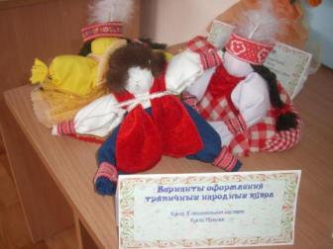
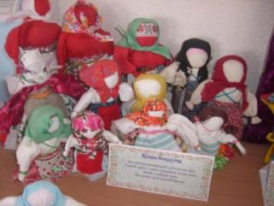
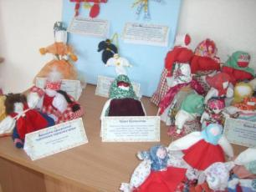
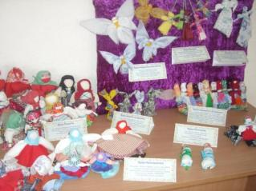
Организация развивающей среды
Мини-музей «Народная кукла»
С помощью экспонатов происходит приобщение ребёнка к культуре своего народа.
Деятельность детей в мини-музее включает знакомство с устным народным творчеством, декоративно-прикладным искусством, несложные народные тряпичные игрушки дети делают сами, затем используют их в своих играх.

Slide 19
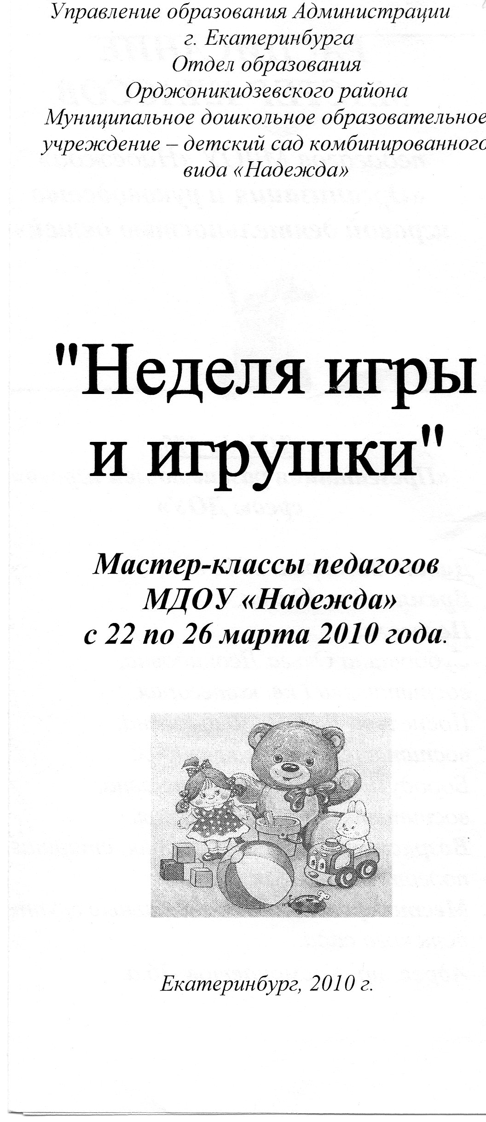
Проведение мастер-класса для педагогического сообщества района «Народная кукла» в рамках «Недели игры и игрушек» 2010 г.

Slide 20
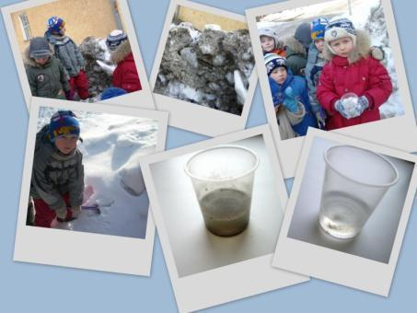
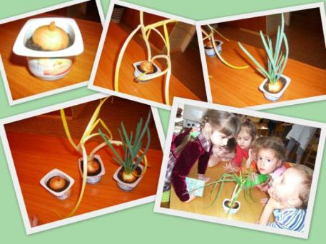
Центр экспериментирования
В группе создан мини-центр экспериментальной деятельности..
В плане развития социально-личностных качеств рождает и закрепляет умение работать подгруппой и в парах, умение договариваться и координировать свои действия с действиями партнеров – будь то взрослый или сверстник.

Slide 21
Проведение открытого занятия – экспериментирования с детьми 7 года жизни в рамках Недели здоровья «Быть здоровыми хотим» на тему «Удивительные превращения» 2011 г.

Slide 22
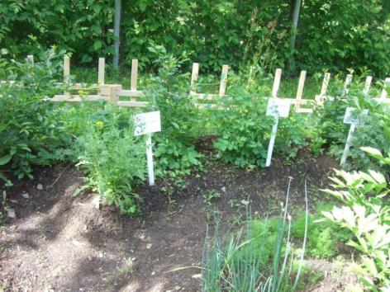
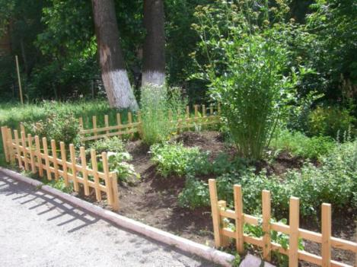
«Фитоогород»
С целью воспитания любви к своей малой родине на территории детского сада создан и оформлен «Фитоогород» и разработан план создания экологической тропы. В результате дети получают представление о ценности каждой частички окружающей природы, учатся беречь окружающий мир.

Slide 23
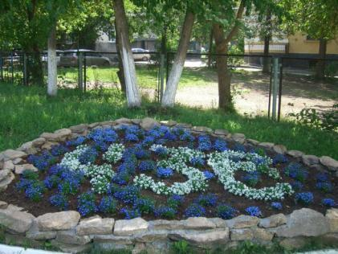
II место в районном смотре-конкурсе на лучшее благоустройство, озеленение, цветочное оформление территории дошкольного учреждения. 2009 г.

Slide 24
Новые формы организации образовательной деятельности
Проектная деятельность: «Мой город и область, в которой я живу», «Россия – Родина моя», «Моя семья», «Земелюшка - земля», «Источник жизни», «Лучи солнца», «Кто помог солдатам победить», «Золотая осень», «Чтобы не было беды», «Травник»
Виртуальные экскурсии по историческим и по современным достопримечательностям города Екатеринбурга
Видеолекторий – организационная форма досуга с использованием специально подготовленного видеоматериала и игровых заданий
Экологические акции, направленные на эколого-социальное развитие детей: «Сохрани елочку», «Зеленые друзья», «Покормите птиц зимой».
Виртуальная галерея демонстрационных материалов

Slide 25
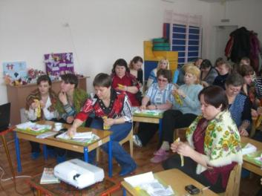
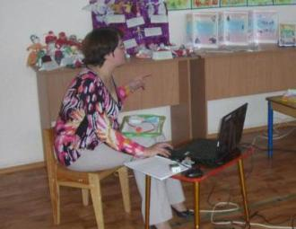
Информационно-коммуникативные технологии в образовательном процессе
Проектирование дидактических материалов средствами ИКТ.
Проведение непосредственной образовательной и других видов детской деятельности.
Работа с педагогическими кадрами .
Работа с родителями .
Организация самостоятельной деятельности детей в вечернее время.

Slide 26
1 место в конкурсе информационных материалов и газет «К здоровью – без лекарств» 2011 г.

Slide 27
Участие в конкурсе методических разработок, посвященных 65-летию Победы с презентацией «Кто помог солдатам победить» 2011 г.

Slide 28
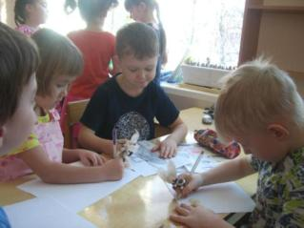
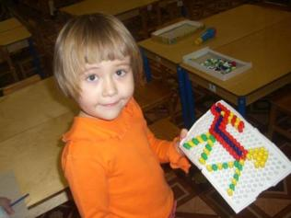
Средства педагогической диагностики для оценки образовательных результатов
Эффективность работы подтверждается результатами мониторинга, которые используются для углубления и расширения знаний о детях.
изучение документальных источников;
наблюдение;
тестирование;
анализ продуктов деятельности;
игра

Slide 29
Участие в конкурсе детских творческих работ, посвященному 20-летию МЧС России 2010 г.

Slide 30
Перспективное направление деятельности на следующий межаттестационный период.
Обеспечить условия для интеграции образовательных областей «Социализация», «Труд», «Безопасность», «Познание».
Повысить собственную педагогическую компетентность в разработке и ведении мониторинга качества образования.
Комплектовать пакет развивающих медиаигр, подобрать методики использования их в образовательной деятельности.
Создать в сети интернет дневник группы, создать группу для родителей в социальных сетях.

